Slide 1
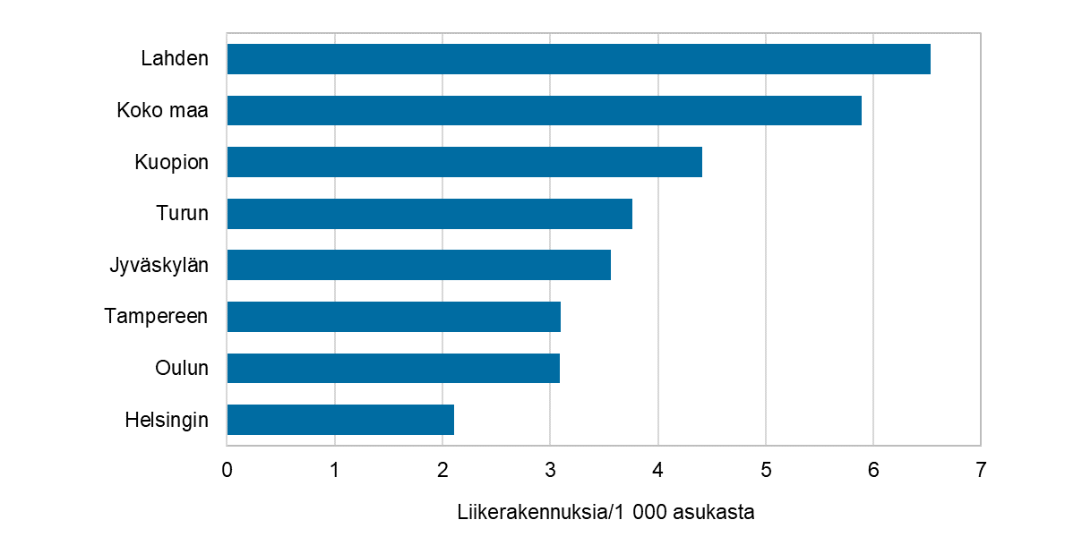
Liikerakennukset seutukunnittain 2022
Vuoden 2023 aluerajat
Lähde: Tilastokeskus

